Slide 1
QAD Add-ons
- 中国财务凭证和报表打印系统
固定资产凭证打印
Bill Jiang
2009.06.18

Slide 2
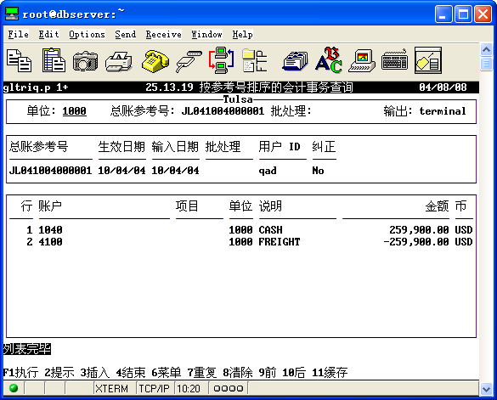
标准的固定资产凭证输出效果图

Slide 3
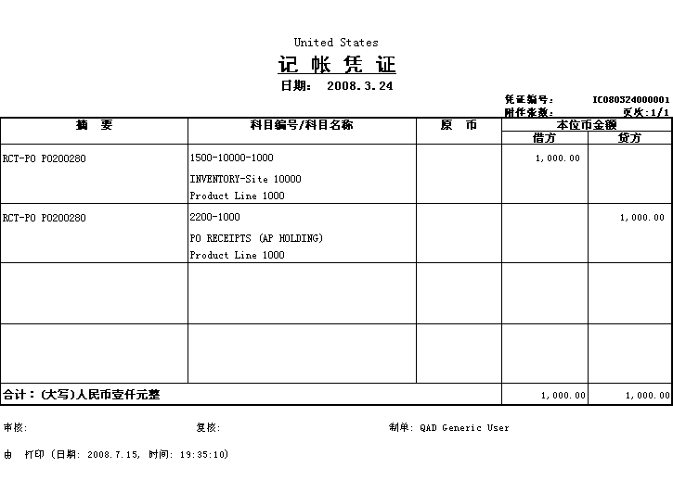
改进的固定资产凭证输出效果图

Slide 4
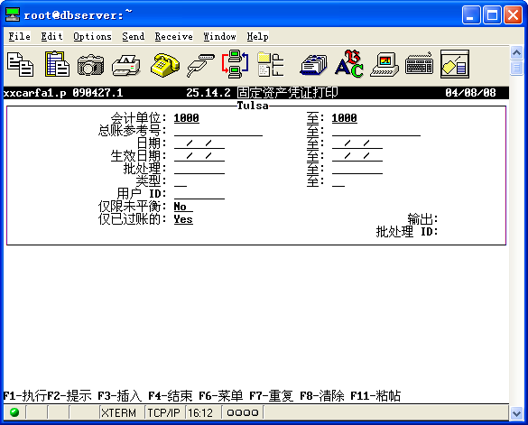
程序运行界面

Slide 5
更多增强的功能(之一)
未过账的也行

Slide 6
更多增强的功能(之二)
按账户,分账户,成本中心和项目进行了合并

Slide 7
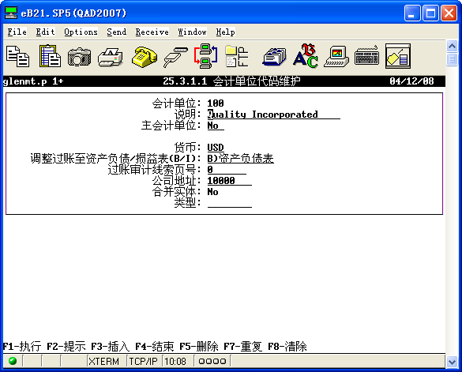
基础设置

Slide 8
关键字段说明
账户-分账户说明
账户-分账户-成本中心-项目代码
成本中心-项目说明
打印用户说明
维护用户说明

